Slide 1
FDPSの概要説明
岩澤全規
理化学研究所 計算科学研究センター
粒子系シミュレータ研究チーム
エクサスケールコンピューティング開発プロジェクト コデザインチーム
2018/08/03 FDPS 講習会

Slide 2
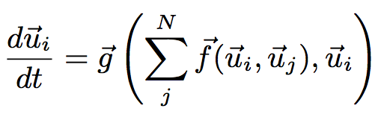
FDPSとは
Framework for Developing Particle Simulator
大規模並列粒子シミュレーションコードの開発を支援するフレームワーク
重力N体、SPH、分子動力学、粉体、etc.
支配方程式
粒子データのベクトル
粒子の持つ物理量をその導関数に変換する関数
粒子間相互作用を表す関数
Notes:
まず、FDPSとは何かということについて説明します。
FDPSはFramework for Developing Particle Simulatorの頭文字を取ったもので、大規模並列粒子シミュレーションコードの開発を支援するフレームワークです。
粒子シミュレーションとしてどのようなものがあるかというと、例えば、重力N体、Smoothed Particle Hydrodynamics(SPH)、分子動力学、粉体計算等があります。
このような粒子シミュレーションの支配方程式は、一般的にはこのような形をしています。
つまり、粒子の物理量の時間発展を記述する導関数は、(i)粒子の物理量と、(ii)2粒子間相互作用を表す関数の和、の関数になっている。
FDPSは粒子シミュレーションの中でも、このような形の支配方程式を解くコードの開発を支援するフレームワークです。

Slide 3
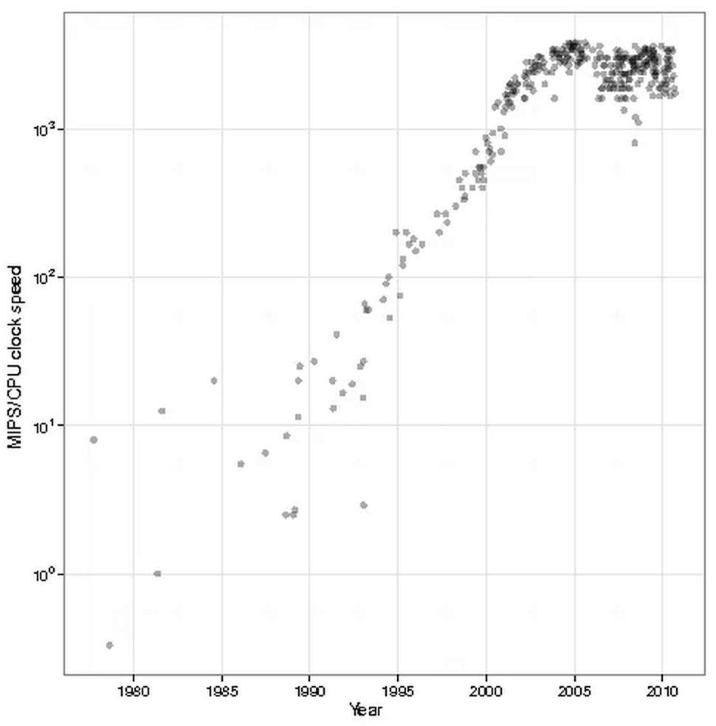
大規模並列粒子
シミュレーションの必要性
大粒子数で積分時間の長いシミュレーション
逐次計算の速度はもう速くならない
動作周波数[MHz]
Intel CPU
10³
10²
3GHz前後で頭打ち
10¹
10⁰
‘80
‘85
‘90
‘95
‘00
‘05
‘10
西暦
Notes:
次に、何故大規模並列計算が必要かについて説明します。
最初の理由は、大粒子数(=高い空間分解能 or 質量分解能)で積分時間の長いシミュレーションをしたいという要望がある.
何故並列計算が必要であるかというと、逐次計算の速度がもう速くはならないということがあります。
この図は横軸が西暦で縦軸がCPUの動作周波数を表していますが、2005年以降、動作周波数は頭打ちになっている。
したがって、計算を高速に実行したければ、複数のCPUを使った並列計算を行う必要があります。

Slide 4
大規模並列
粒子シミュレーションの困難
分散メモリ環境での並列化
計算領域の分割と粒子データの交換
相互作用計算のための粒子データの交換
共有メモリ環境での並列化
ツリー構造のマルチウォーク
相互作用計算の負荷分散
１コア内での並列化
SIMD演算器の有効利用
Notes:
大規模並列計算が必要とは言っても、効率の良い大規模並列計算コードを開発するのは非常に困難で、時間がかかります。これは並列化に伴う非常に面倒な作業があるためです。
例えば、分散メモリ環境での並列化を行うためには、計算領域…が必要になります。
また、相互作用計算を行う際にも、必要なデータを他のプロセスが持つ場合があるので、粒子データを集める/分配する作業が必要になります。
共有メモリ環境での並列化を考えても、ツリー構造(=粒子分布の空間構造の情報を持つデータ構造)を並列で走査しなければならないし、相互作用計算を並列に行わせる必要がある。
計算を効率的に実行しようとすれば、CPUコアのSIMD演算器を有効に利用する必要がある。

Slide 5
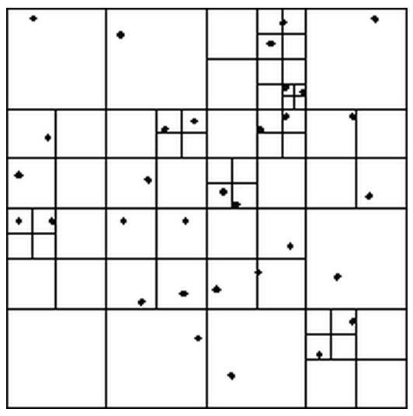
実は並列でなくても、、、
キャッシュメモリの有効利用
ツリー構造の構築
高速にNを小さい数に減らす方法
Notes:
並列化に伴う作業の他に、キャッシュメモリの有効活用やツリー構造の構築という作業が必要になります。
ツリー構造は、粒子分布に合わせて、このように階層的に領域を切ったデータ構造です。
このデータ構造を使うことで、(i)近くの粒子を高速に探しだしたり、(ii)遠くの粒子をまとめることで相互作用計算のNを小さくすることができる。

Slide 6
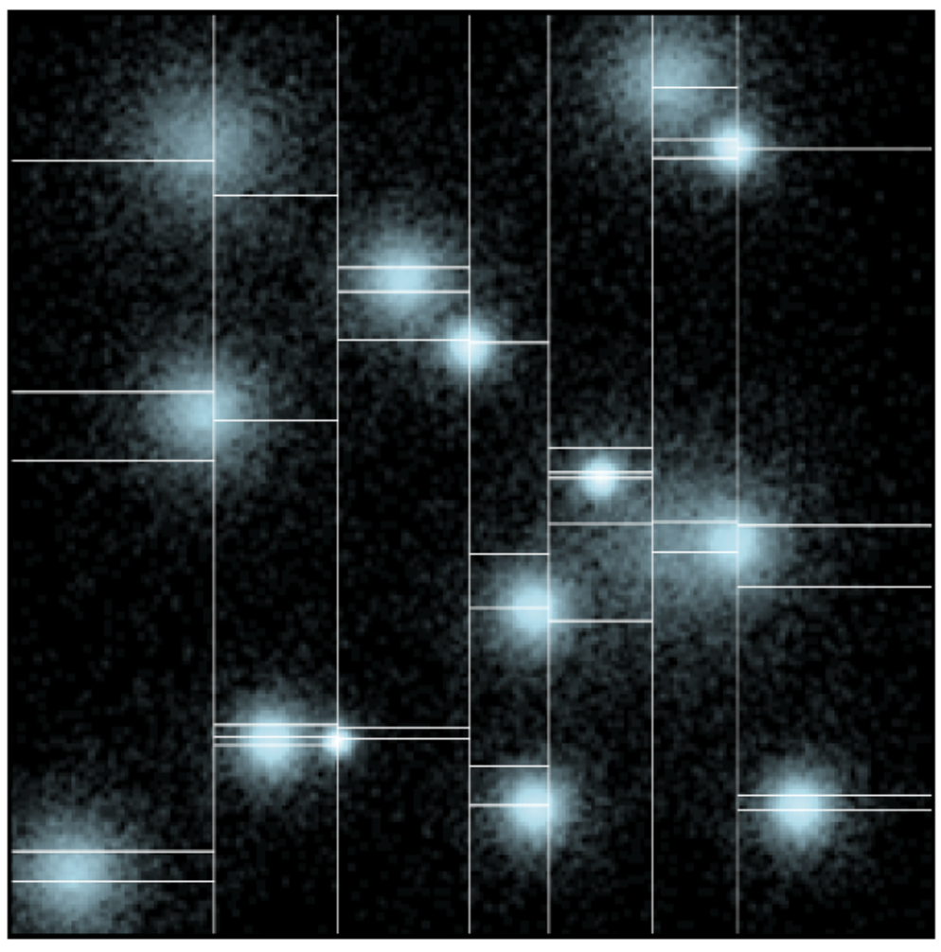
粒子シミュレーションの手順
FDPS
計算領域の分割
粒子データの交換
相互作用計算のための粒子データの収集
実際の相互作用の計算
粒子の軌道積分
粒子交換
領域分割
粒子収集
１つのプロセスが
担当する領域
Notes:
次に、粒子シミュレーションを並列に行う一般的な手順について説明します。
まず、計算領域を分割します。例えば、粒子分布がこのようになっているとすれば、各領域の粒子数がほぼ同じになるように分割します。密度の高いところでは細かく分割し、逆に低いところでは大きな領域を取る。各プロセスは各領域を担当しますが、粒子数がほぼ同じなので、負荷分散される。
次に、分割された領域に合わせて、粒子をプロセス間で交換する必要がある。
基本的には、粒子の軌道積分以外の部分をFDPSが担当します。

Slide 7
FDPSの実装方針(1)
内部実装の言語としてC++を選択
高い自由度
粒子データの定義にクラスを利用
相互作用の定義に関数ポインタ・関数オブジェクトを利用
高い性能
上のクラス・関数ポインタ・関数オブジェクトを受け取るためにテンプレートクラスを利用
コンパイル時に静的にコード生成するため
Notes:
FDPSの実装方針について簡単に説明します。
FDPSは内部実装としてC++言語を採用しました。その理由が「高い自由度が必要であること」と「高い性能を出しやすいこと」。
FDPSは一般的な粒子コードの開発を支援することを目的としている。シミュレーションのタイプによって、粒子が持つべきデータが異なります。クラスを利用することで、一般的な粒子データの定義や取り扱いが簡単になる。同様に、C++言語の関数ポインタ・関数オブジェクトを利用することで、一般的な相互作用の定義を簡単に行うことが可能になります。

Slide 8
FDPSの実装方針(2)
並列化
分散メモリ環境(ノード間)：MPI
共有メモリ環境(ノード内)：OpenMP
或いは
GPU

Slide 9
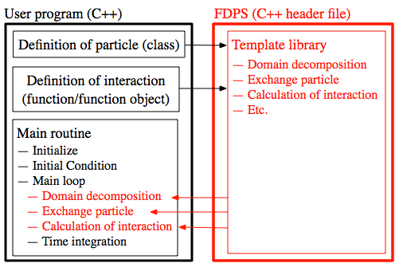
FDPSの基本設計
Notes:
FDPSの基本設計です。
これはユーザから見た時にFDPSを使ったコード書きがどのようになるのかを示しています。
こちらがユーザプログラムで、こちらがFDPSのライブラリみたいなものです。
まず、ユーザは粒子がどのようなデータを持つのかをクラスで定義しなければならない。また、粒子間相互作用がどのようなものであるのかも定義する必要があります。
これらを、FDPSに食わせると、カチャカチャカチャと並列化に必要なライブラリを作ってくれる。
ユーザ側はFDPSが提供するAPI(関数)を使って、領域分割したり、粒子交換したり、相互作用計算をする、というコードを書く。
これを見るとわかるように、ユーザは粒子データと相互作用の定義が必要なので、C++の一部の知識を必要とします。

Slide 10
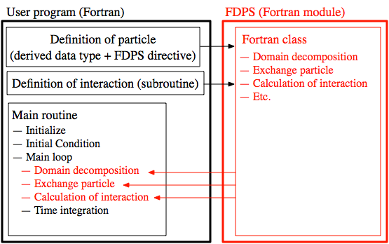
基本設計 (Fortranの場合)

Slide 11
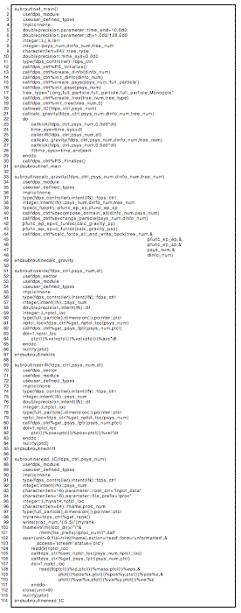
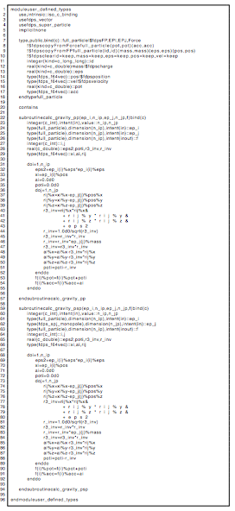
サンプルコード(N体)
粒子型の定義
(Fortranのクラス)
粒子間の相互作用の定義
(Fortranのサブルーチン)
FDPSモジュールをインクルード
メインルーチン(メイン関数)の実装
大規模並列N体コードが200行程度で書ける！
Notes:
もう少し具体的な例で説明します。これは重力N体計算のサンプルコードです。

Slide 12
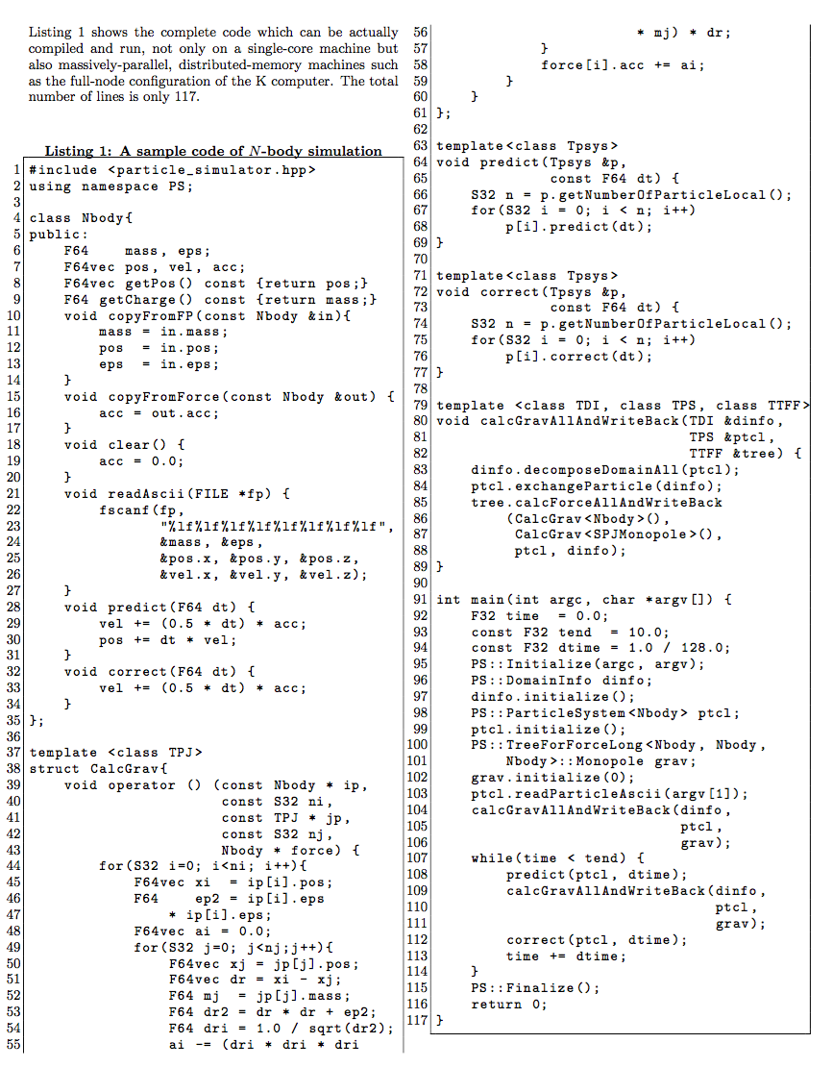
サンプルコード(N体)
FDPSのインストール(ヘッダファイルをインクルードするだけ)
粒子データの定義
(C++のクラス)
粒子間の相互作用の定義
(C++の関数オブジェクト
または関数ポインタ)
メインルーチン(メイン関数)の実装
大規模並列N体コードが117行で書ける！

Slide 13
重要なポイント
ユーザーはMPIやOpenMPを考えなくてよい
相互作用関数の実装について
２重ループ：複数の粒子に対する複数の粒子からの作用の計算
チューニングが必要(FDPSチームに相談可)
除算回数の最小化
SIMD演算器の有効利用
Notes:
重要なポイントとしては、ユーザはMPIやOpenMPを考えなくてよいというメリットがあります。
下は注意点ですが、相互作用関数は複数の粒子に対する複数の粒子からの作用の計算となるように実装しなければなりません。
また、相互作用計算は一番計算時間がかかる部分ですが、ここはユーザがチューニングしなけれななりません。

Slide 14
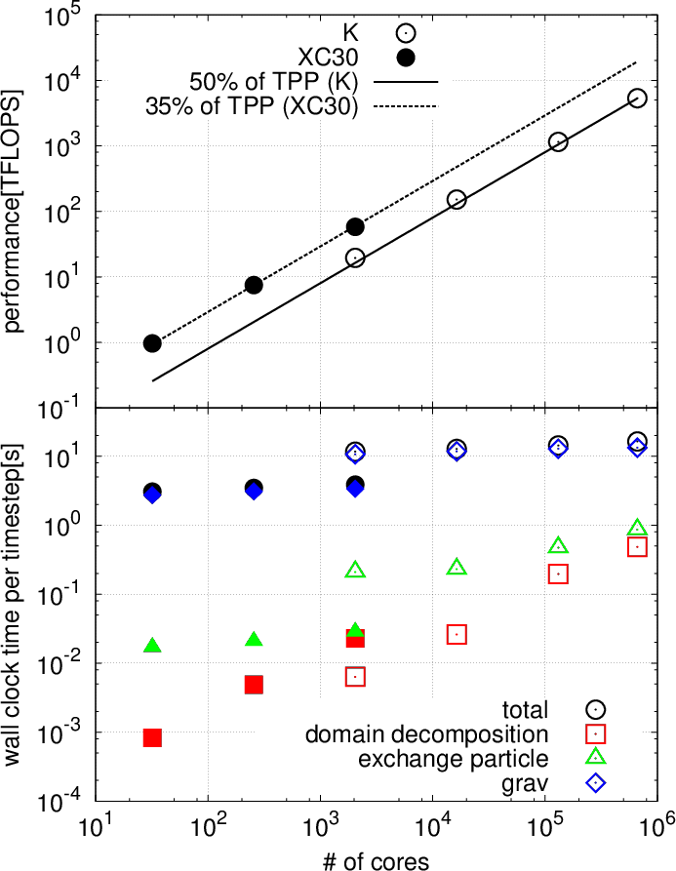
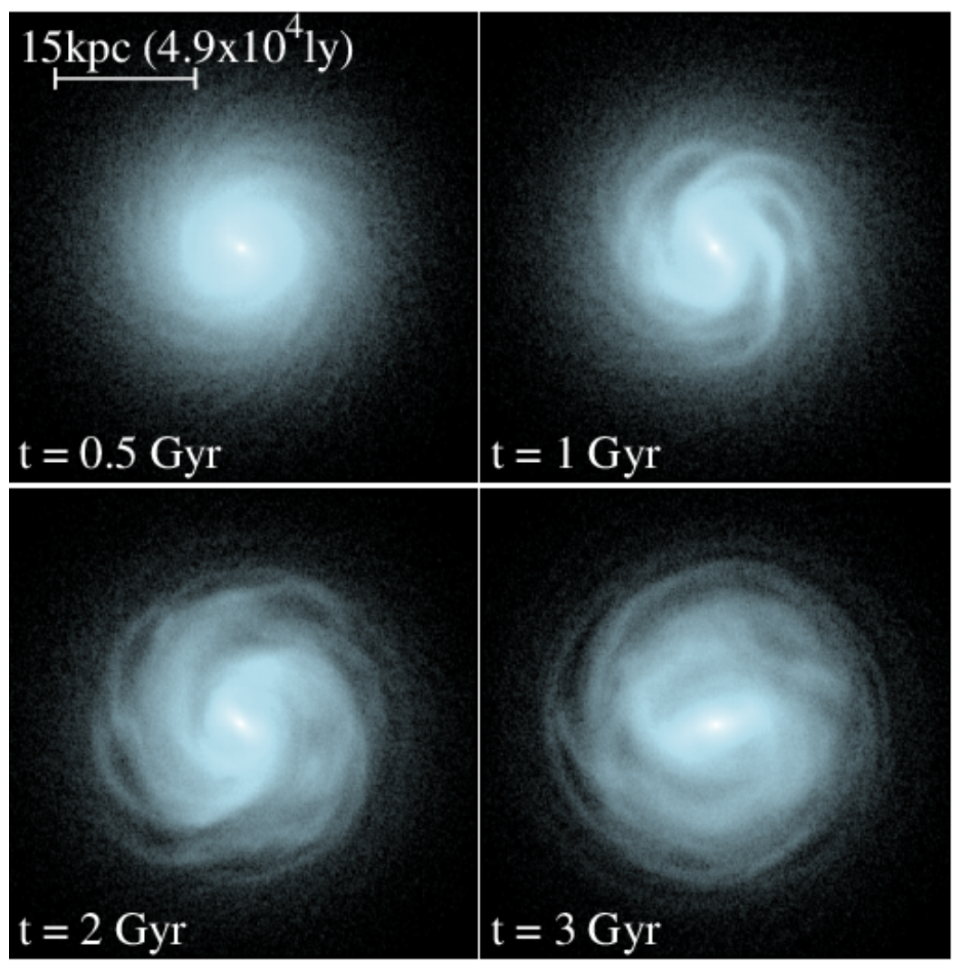
性能(N体)
円盤銀河
粒子数: 2.7x10⁵/core
精度: Θ=0.4 四重極
京コンピュータ, XC30
Iwasawa et al. (2016)
Notes:
上の図だけ説明.

Slide 15
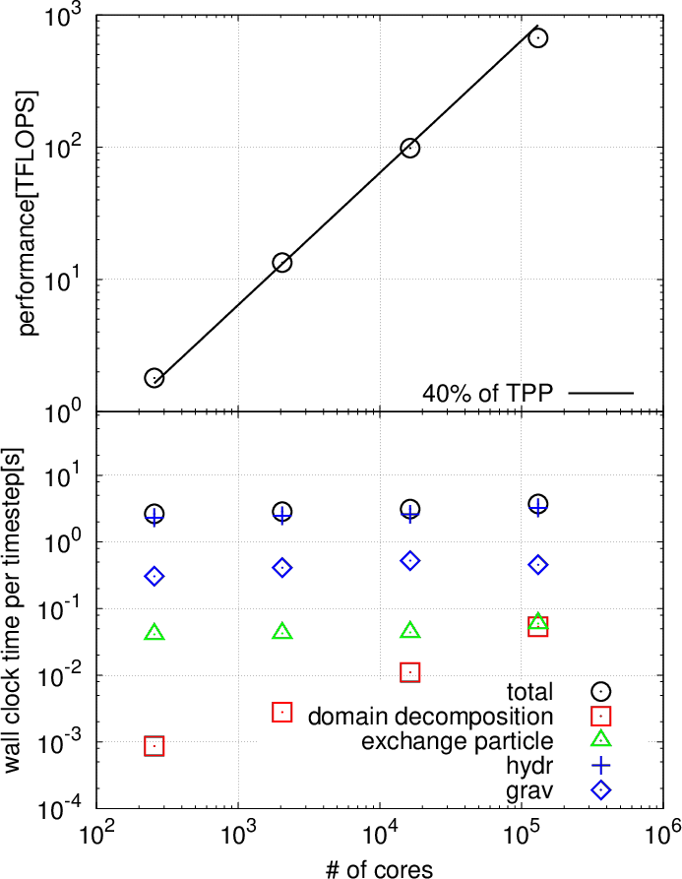
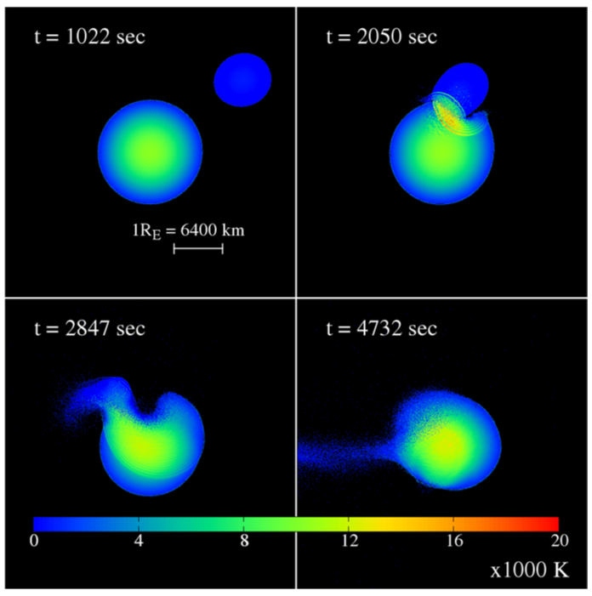
性能(SPH)
巨大衝突シミュレーション
粒子数: 2.0x10⁴/core
京コンピュータ
Iwasawa et al. (2016)
Notes:
月形成に有力なシナリオである原始惑星と微惑星の衝突計算

Slide 16
まとめ
FDPSは大規模並列粒子シミュレーションコードの開発を支援するフレームワーク
FDPSのAPIを呼び出すだけで粒子シミュレーションを並列化
N体コードを200行で記述
京コンピュータで理論ピーク性能の40、50%の性能を達成

